Slide 1
REGISTROS EN C++

Slide 2
En Programación se le da el nombre de registro, a un dato estructurado formado por la unión de varios elementos bajo una misma estructura.

Slide 3
Estos elementos pueden ser bien datos elementales (reales, enteros, caracteres entre otros).

Slide 4
O bien otra estructura de datos.
A cada uno de dichos elementos se le llama campo.

Slide 5
ESTRUCTURAS O REGISTROS EN C++
En este tema exploramos en C la estructura más común de representación de datos la llamada estructura O REGISTRO

Slide 6
Variables simples o escalares pueden almacenar un dato de información y arreglos pueden almacenar conjuntos de ellos del mismo tipo y al mismo tiempo

Slide 7
estos dos mecanismos pueden manejar una gran variedad de situaciones pero a menudo se necesita trabajar sobre datos de diversos tipos en este caso ni variables escalares ni arreglos son adecuados.

Slide 8
Para resolver este problema C provee de un tipo de dato especial llamado estructura. Los elementos individuales de una variable estructura reciben el nombre de campos.

Slide 9
Ejemplo:
Struct → alumno
Nombre → campo1
Dirección → campo2
Edad → campo3
Etc.
El formato general de una estructura es:
Tipo de almacenamiento struct
{
Tipo campo1;
Tipo campo2;
}
Lista de variables;

Slide 10
Es el registro completo quien se declara en cualquiera de los lugares adecuados para ello.
Son los campos del registro a quienes se les va a asignar, inicializar, capturar, etc. y de esta manera a los campos se les considera como variables normales.

Slide 11
Ejemplo:
#include <stdio.h>
#include <conio.h>
Struct
{ Int matricula, edad; char nombre [30];
}
main ()
{
Clrscr ();
// Captura de campos
Printf ("dame matricula: " );
Scanf ("%d”, & matricula);
Printf ("dame nombre: ");
Scanf ("%s”, &nombre);
Printf ("dame edad: ") ;
Scanf ("%d", & edad);
// Área de operaciones
Edad = edad * 12;
// Área de salida
Printf ("MATRICULA = %d \n ", matricula);
Printf ("NOMBRE = %s \n ", nombre);
Printf ("MESES = %d \n ", Edad);
Getch ();
}

Slide 12
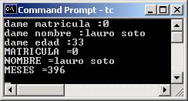

Slide 13
EDICION DE REGISTROS C++
Editar registros significa cambiar el contenido de algunos de los campos o columnas por nueva información o para corregir algún error de captura original o para agregar alguna columna que no existía por modificación de la tabla o la base de datos.

Slide 14
La solución es similar a los temas anteriores, es decir se ocupan los dos archivos el original y el temporal y ya sea que se modifique una sola clave o se modifiquen todos los registros el ejemplo que se construye va mostrando los registros del archivo y pregunta y modifica o edita el registro pedido.

Slide 15
Son estructuras, uniones enumeraciones y tipos definidos por el usuario que permiten a un programador crear nuevos tipos de dados.

Slide 16
La capacidad para crear estos nuevos tipos es una característica importante y potente de c++ y libera a un programador de restringirse al uso de los tipos ofrecidos por el lenguaje.

Slide 17
Una estructura contiene múltiples variables, que pueden ser de tipos diferentes. la estructura es importante para la creación de programas potentes, tales como base de datos u otras aplicaciones que requieran grandes cantidades de datos.

Slide 18
Un tipo de dato enumerado es una colección de miembros con nombre que tiene valores enteros equivalentes. Un typedef es de hecho no un nuevo tipo de dato si no simplemente un sinónimo de un tipo existente.

Slide 19
LOS ARRAYS
son estructuras de datos que contienen un número de datos determinado de elementos (su tamaño) y todos los elementos han de ser del mismo tipo de datos.

Slide 20
Ejemplo
Cuando necesitamos un programa que nos ayude a organizar una lista de de temperaturas un array es conveniente, pero cuando el cliente demanda un programa con otras características y no solo quiere el clima si no el nombre del país los array no son adecuados

Slide 21
UTILIZACION DE ESTRUCTURAS COMO PARAMETRO
El programa de C++ nos permite a nosotros como usuarios ingresar estructuras, bien por valores o por referencia.

Slide 22
UNIONES
Las uniones son casi idénticas a las estructuras, sin embargo estas producen resultados diferentes, la cual nos permite almacenar variables relacionadas. Las uniones son declaradas en C++ como “unión”.
La razón del utilizar una “unión” es para ahorrar memoria.

Slide 23
ENUMERACION
Una enumeración también denominada “enum”, es un tipo de estructura definido por el usuario, con constantes de tipo ENTERO.

Slide 24
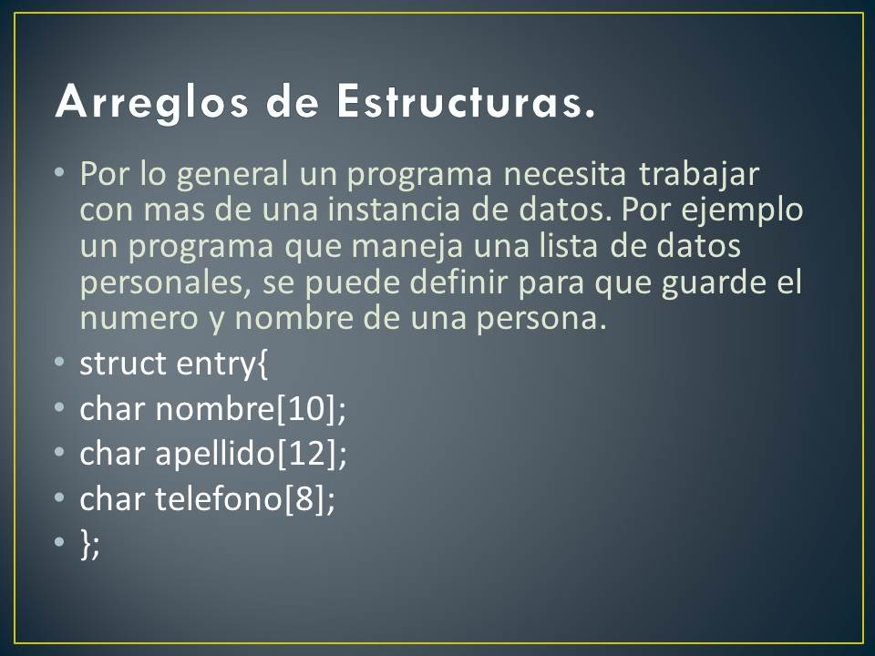

Slide 25
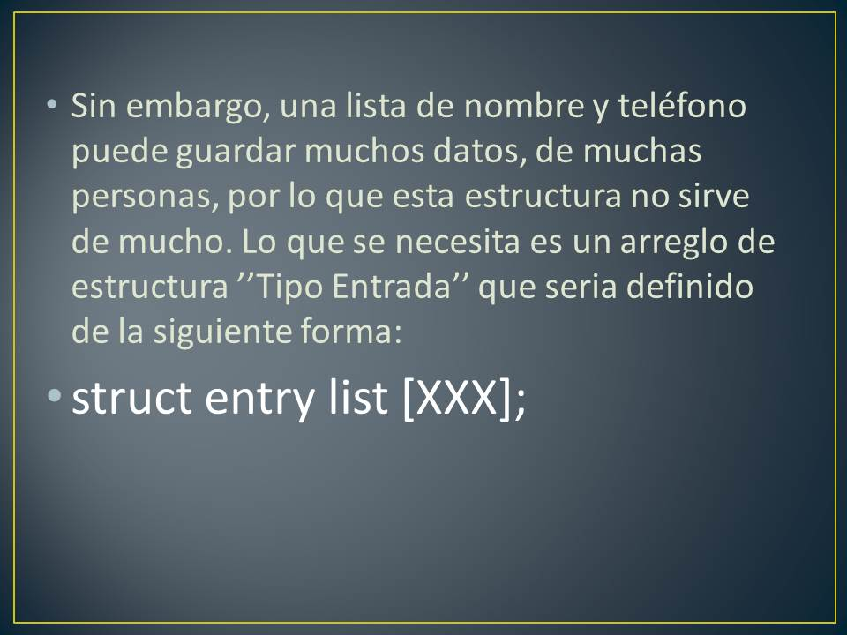

Slide 26
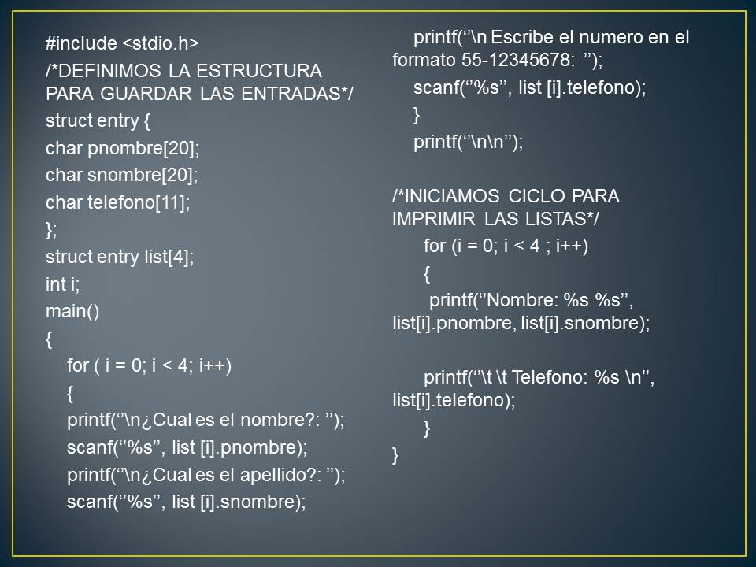

Slide 27
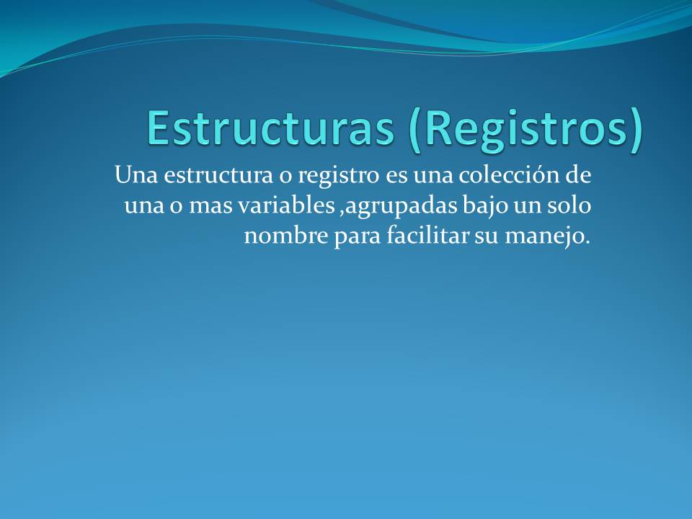

Slide 28
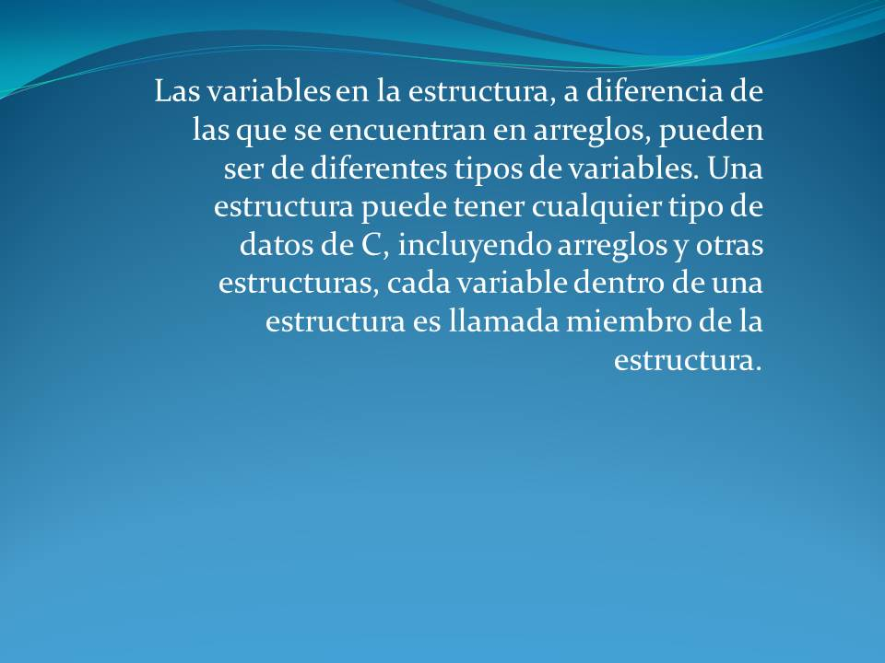

Slide 29
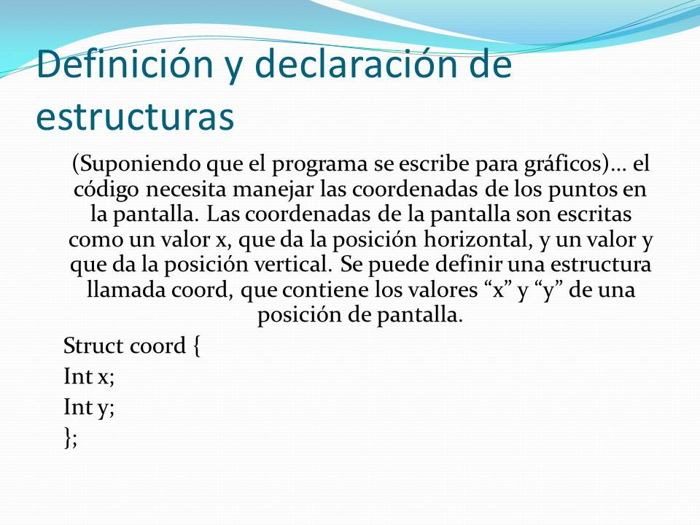

Slide 30
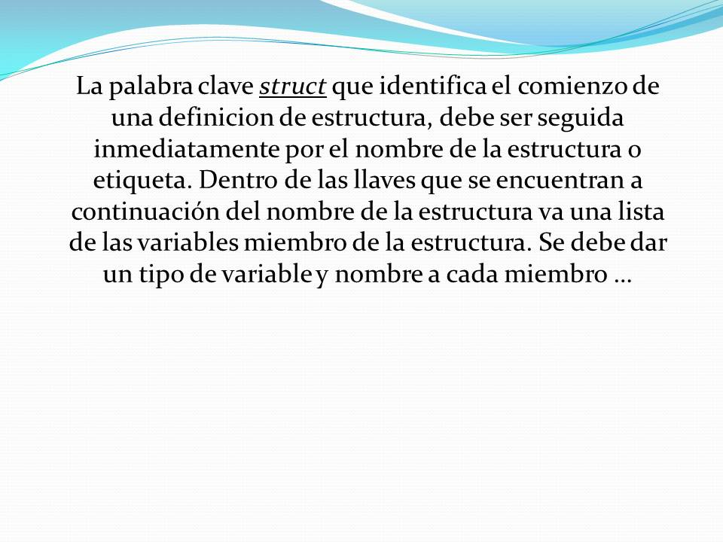

Slide 31
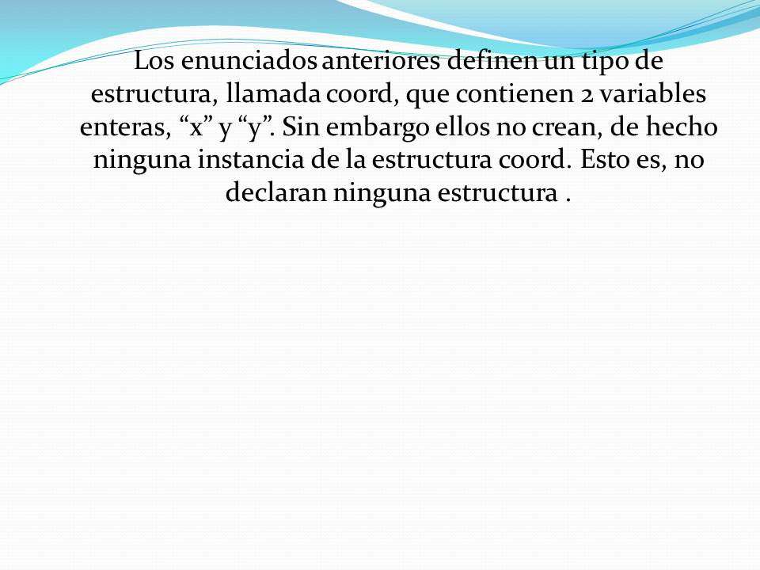

Slide 32
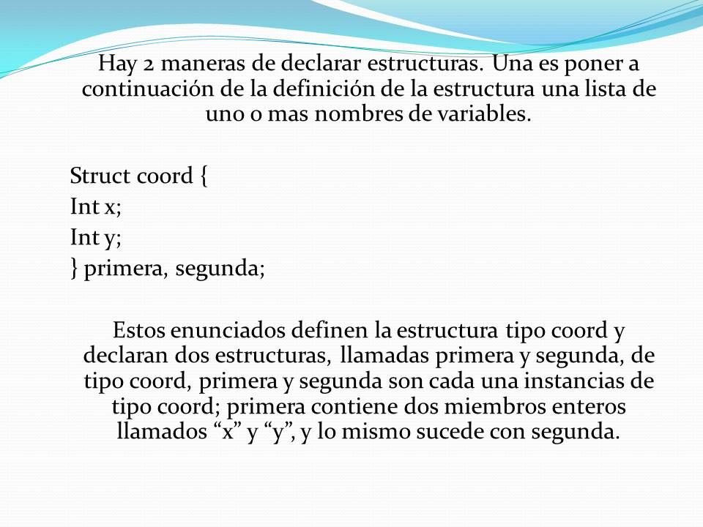

Slide 33
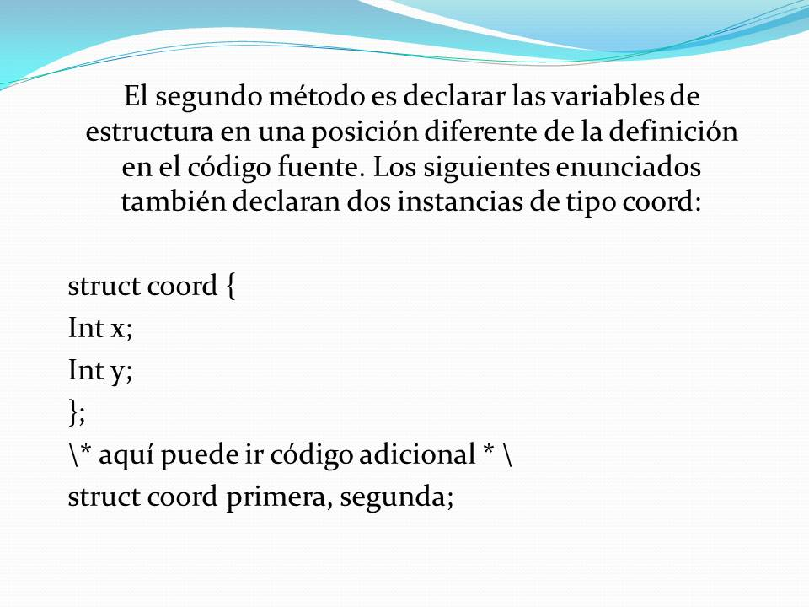

Slide 34
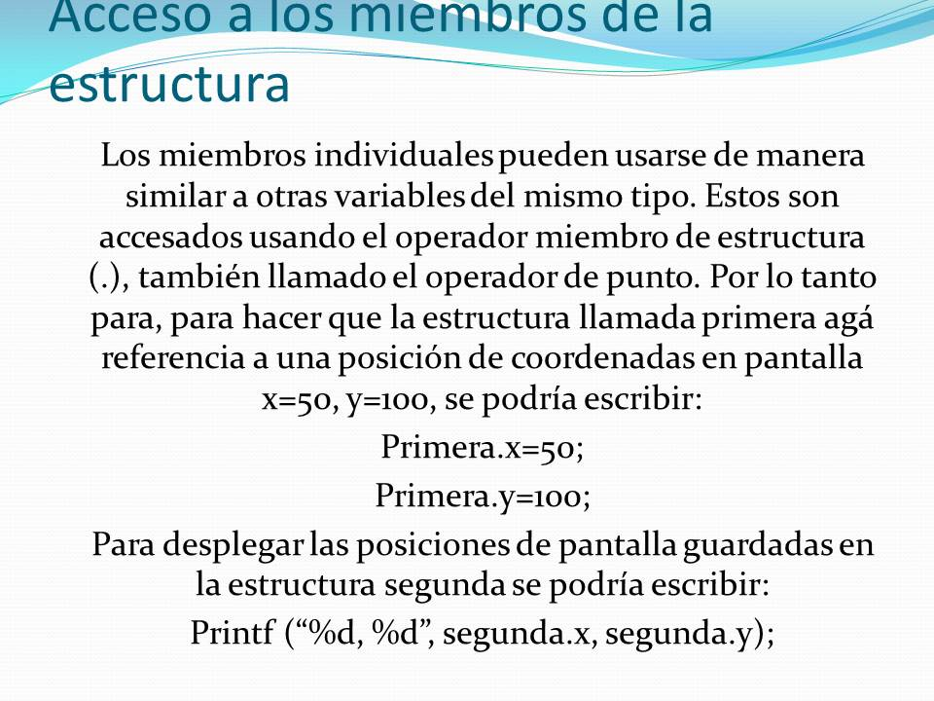

Slide 35
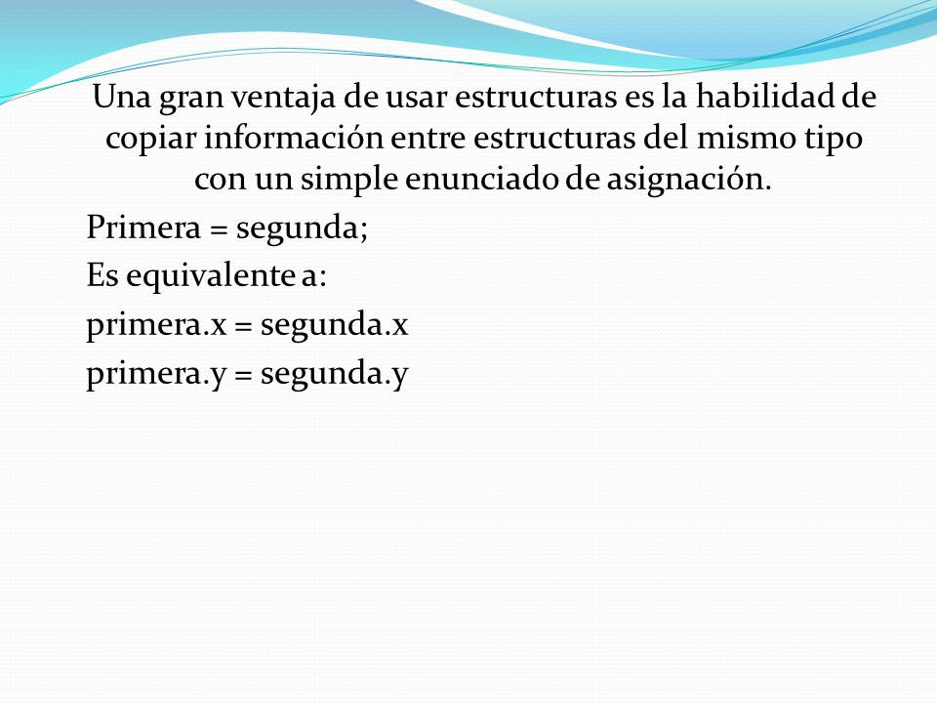

Slide 36
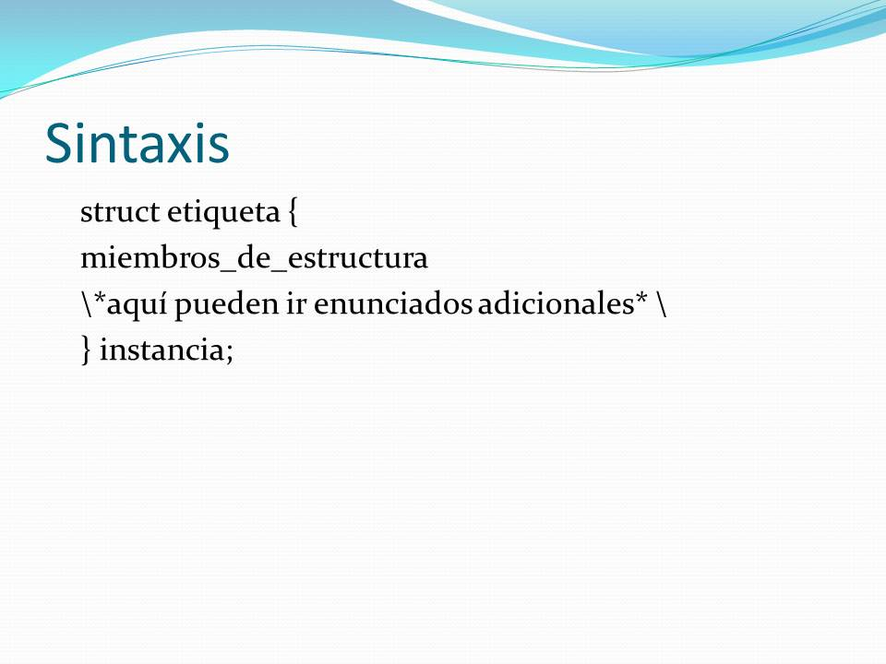

Slide 37
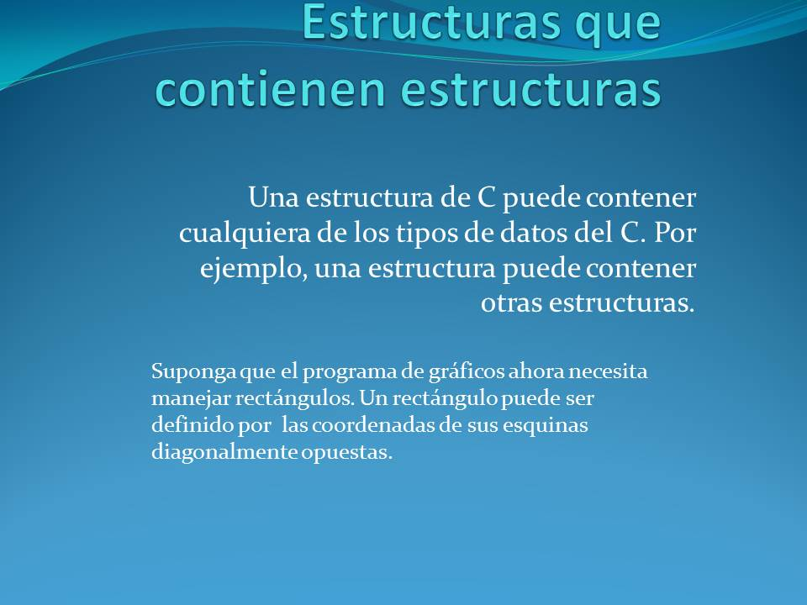

Slide 38
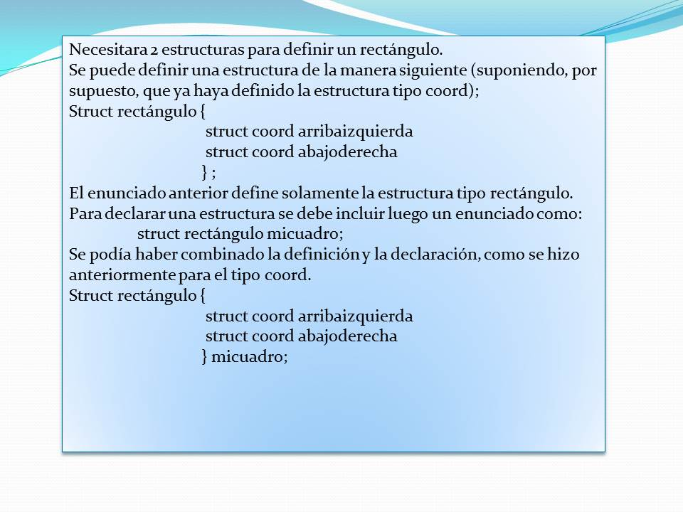

Slide 39
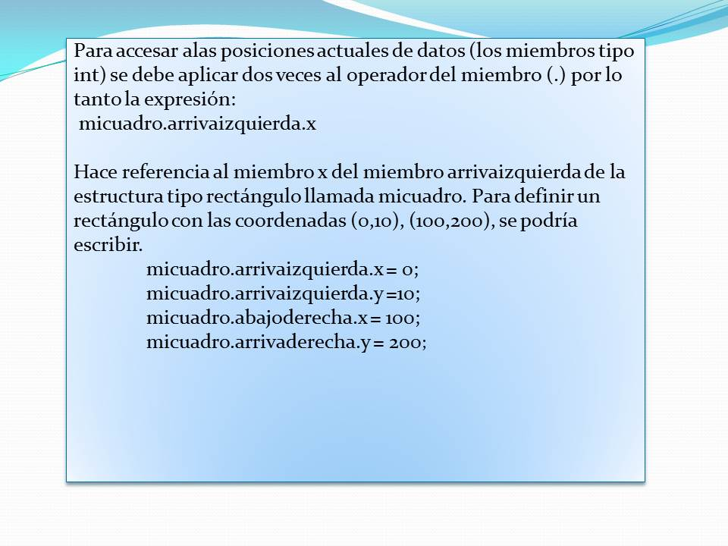

Slide 40
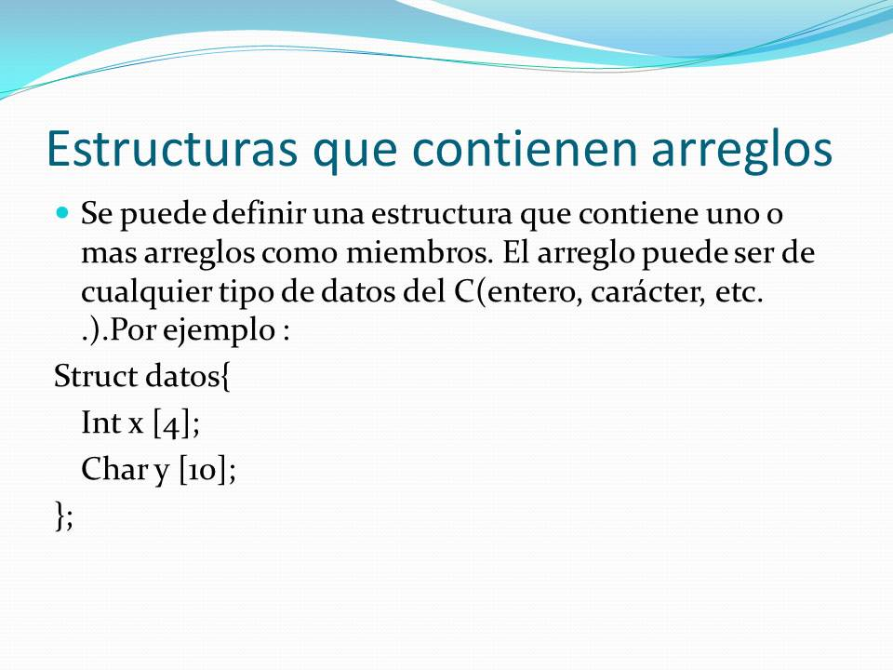

Slide 41
integrantes
Morales de los santos Gustavo
Herrera morales Jair Fernando
Mireles Lucas Iván
Martínez guía Erick jovan
González García armando cubos
Cruz Gonzales David
(Chuvaca) Jorge Luna Torres

